Slide 1
BUGBOARD 2026
SCELTE DI PROGETTAZIONE E IMPLEMENTAZIONE

Slide 2

PROBLEMA E DOMINIO
Il problema: tracciare le segnalazioni software di un’organizzazione con stati, responsabilità e scadenze espliciti
Issue di 4 tipi: bug, feature, question, documentation
3 ruoli con permessi distinti:
Admin — gestisce utenti, assegna, chiude
User — crea, risolve, commenta
Readonly — consulta i soli bug
Ciclo di vita esplicito: TODO → IN_PROGRESS → DONE / EXPIRED / CLOSED
Ogni assegnazione genera una notifica al destinatario
Rocco Molinari - N86005071 Daniele Megna - N86005120

Slide 3
STACK TECNOLOGICO
Java 17 + Spring Boot 3.2.5 — tipizzazione forte; IoC/DI, convention over configuration, Tomcat embedded
PostgreSQL — ACID per l’integrità; ibrido: array text[] per le etichette, jsonb per i commenti
Spring Data JPA / Hibernate — astrazione dal dialetto SQL; query parametrizzate → SQL injection neutralizzata
Vue.js 3 — reattività (Virtual DOM); escaping automatico nei template → anti-XSS
Vite · Axios · Tailwind — dev server ESM e tree-shaking; AJAX; UI responsiva senza CSS monolitici
Nginx — asset statici + reverse proxy: same-origin, fallback SPA, limiti upload
GCP Compute Engine — VPC per l’isolamento di rete, IP statico, firewall
Rocco Molinari - N86005071 Daniele Megna - N86005120

Slide 4
PROCESSO
Ibrido: pianificazione a monte, costruzione iterativa
Rocco Molinari - N86005071 Daniele Megna - N86005120

Slide 5
PROCESSO DI SVILUPPO
Ibrido guidato dal profilo di rischio:
analisi plan-driven a monte — requisiti noti e stabili a priori → specifica completa up-front
costruzione iterativa e incrementale (ispirata a Scrum) — il rischio era nella realizzazione: tecnologie al primo impiego, integrazione FE/BE
Pratiche adottate: backlog prioritizzato · incrementi integrati e testati · allineamenti frequenti · review e retrospettive informali
Scartato consapevolmente: ruoli formali e cerimonie timeboxed — overhead sproporzionato per un team di 2
Evidenza empirica (Git): 87 commit apr–giu 2026 — setup → picco architetturale (maggio) → stabilizzazione e bug-fixing (giugno)
Rocco Molinari - N86005071 Daniele Megna - N86005120

Slide 6
REQUISITI
Noti a priori → analisi up-front completa
Rocco Molinari - N86005071 Daniele Megna - N86005120

Slide 7
REQUISITI
Analisi up-front: use case UML + 2 casi d’uso dettagliati (modello Cockburn) con mock-up
Funzionali (RF-01…07): autenticazione · gestione issue · filtri · assegnazione e notifiche · etichette · ruolo readonly · scadenze
Non funzionali misurabili e verificabili:
Sicurezza — password mai in chiaro (BCrypt), autorizzazione per ruolo
Integrità — niente lost update su modifiche concorrenti → errore esplicito
Affidabilità — disponibilità ≥ 99.5% · RTO 15 min · RPO 24 h · self-healing
Prestazioni — p95 ≤ 1 s con 20 utenti concorrenti (misurato: ≈165 ms)
Vincoli progettuali (RS-01…09): stack imposto · API REST · layering · versioning ottimistico · anti-XSS / anti-SQL injection
Rocco Molinari - N86005071 Daniele Megna - N86005120

Slide 8
ARCHITETTURA & DESIGN
Ogni scelta motivata da un requisito
Rocco Molinari - N86005071 Daniele Megna - N86005120

Slide 9

VISTA D'INSIEME
Three Layering: SPA (Vue) ⇄ API REST ⇄ Spring Boot ⇄ PostgreSQL
Contratto REST stabile → FE e BE indipendenti: sviluppo parallelo (il FE mocka le API), sostituibilità
Topologia a reverse proxy: il browser parla solo con Nginx; /api/ instradato sulla rete privata
BE e DB mai esposti su internet (VPC, defense in depth)
SPA: aggiornamenti senza reload → reattività; complessità spostata sul client
Rocco Molinari - N86005071 Daniele Megna - N86005120

Slide 10
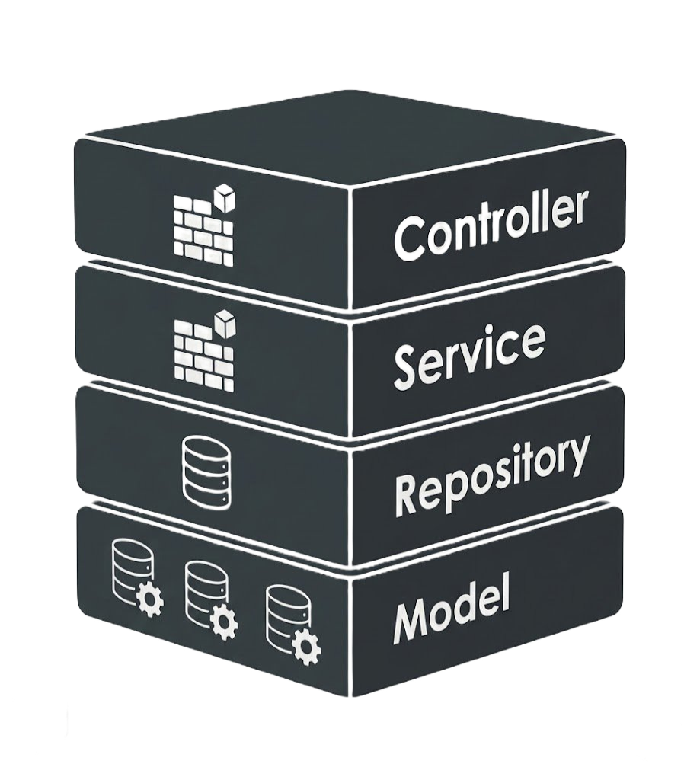
LAYERING BACKEND
4 livelli, dipendenze solo verso il basso:
Controller — presentation: HTTP/JSON, estrae la sessione
Service — business: regole, autorizzazione per ruolo
Repository — data access: Spring Data JPA
Model — dominio: entità JPA
Trasversali:
errori centralizzati — gerarchia ApiException → status HTTP, un solo @RestControllerAdvice
Data layer ottimizzato: proiezione diretta su DTO (mai il bytea in lista) · polling incrementale su version
Rocco Molinari - N86005071 Daniele Megna - N86005120

Slide 11
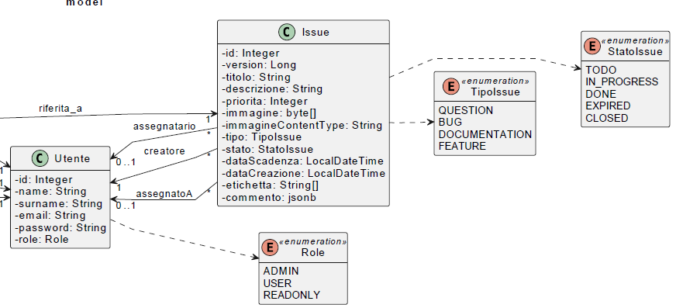
MODELLO DI DOMINIO
Entità: Utente (ruolo) · Issue · Sessione · Notifica — Commento incorporato nella Issue
Issue è il nucleo: stato, tipo, priorità, scadenza, etichette, allegato, 3 relazioni verso Utente
Scelte di persistenza motivate:
campo version (@Version) → concorrenza ottimistica (RS-06)
etichette text[], commenti jsonb → PostgreSQL ibrido relazionale/documentale, niente tabelle di join per dati consultivi
sessione con chiave UUID → previene ID-enumeration
password hash BCrypt, mai in chiaro (RNF-01)
Rocco Molinari - N86005071 Daniele Megna - N86005120

Slide 12
DESIGN PATTERN & SOLID PRINCIPLES
Builder — IssueBuilder: conversioni DTO→dominio accentrate; nessuna entità inconsistente (l’unica via è build())
Observer / event-driven — IssueAssegnataEvent + NotificaListener: le notifiche escono da IssueService → SRP, zero accoppiamento verso NotificaRepository
DTO + Mapper — payload profilati per ruolo e caso d’uso; il modello interno non transita mai sulla rete
Singleton — implementato mediante Dependency Injection delle istanze
SOLID PRINCIPLES — attentemente implementati nel backend
Rocco Molinari - N86005071 Daniele Megna - N86005120

Slide 13
API REST
Risorse sotto /api/ — auth · issues · user · notifies, verbi HTTP semanticamente corretti (GET/POST/PUT/DELETE)
Sessione nell’header X-Session-Id, mai nell’URL → non compare in log del server e cronologia del browser
Errori uniformi: ApiException → 400 / 403 / 404 / 409, tradotti in un unico punto (GlobalExceptionHandler)
conflitto da lock ottimistico → 409 Conflict: “ricarica e riprova”
Risposte profilate per ruolo: IssueResponse · IssueResponseUser · IssueSpecificAdmin — ogni client vede solo ciò che gli spetta
Endpoint delta: GET /api/issues/versions restituisce le sole coppie (id, version) → dashboard aggiornata a costo costante
Rocco Molinari - N86005071 Daniele Megna - N86005120

Slide 14
LOGIN E SESSIONE
«SPA Vue.js»
LoginPage
form email + password
salva {sessionId, nome, ruolo}
in sessionStorage
redirect per ruolo:
/admin · /user · /readonly
① POST /api/auth/login
{email, password}
«Spring Boot»
AuthService
findByEmail(email)
BCrypt.matches(password, hash)
≈660 ms: costo anti brute-force
password mai in chiaro (RNF-01)
crea la sessione (ISessioneService)
«PostgreSQL»
Sessione
sid UUID: chiave non sequenziale
niente ID-enumeration
FK verso l'utente
logout = DELETE della riga
② verifica + INSERT
sessione(sid UUID)
③ AuthResponse
{sessionId, nome, ruolo}
Dopo il login: ogni richiesta è autenticata
l'interceptor Axios inietta X-Session-Id su ogni chiamata · il sid non transita mai nell'URL (fuori da log e cronologia)
il Controller estrae l'header, il Service risolve sid → utente e ne verifica il ruolo · sessione stateful: revoca immediata
Rocco Molinari - N86005071 Daniele Megna - N86005120

Slide 15
DASHBOARD ADMIN — POLLING DELTA
«SPA Vue.js»
Dashboard admin
indice locale Map(id → version)
setInterval: un giro ogni 5 s
merge delle sole righe cambiate
rimozioni per differenza di id
① ogni 5 s — GET /api/issues/versions
«Spring Boot»
IssueController
/versions → sole coppie (id, version)
/righe → DTO con proiezione JPQL
l'immagine (bytea)
non viene mai letta dal DB
② [(id, version), …] — confronto con l'indice locale
③ solo se qualcosa è cambiato — GET /api/issues/righe?ids=…
④ risposta: le sole issue nuove o modificate
payload per giro di polling (a parità di issue, senza modifiche)
reload completo: tutti i DTO
polling delta: sole coppie (id, version)
Perché il polling delta?
riusa il campo @Version introdotto per la concorrenza ottimistica (RS-06): un meccanismo, due funzioni
costo per giro ~costante al crescere delle issue (RNF-04) · trade-off: aggiornamento differito fino a 5 s, zero push
Rocco Molinari - N86005071 Daniele Megna - N86005120

Slide 16
NOTIFICHE LATO USER
«Service»
IssueService
assegna e salva la issue;
non conosce NotificaRepository
«evento Spring»
IssueAssegnataEvent
porta issue, assegnatario
e destinatario
«Listener»
NotificaListener
@EventListener: crea e salva
la Notifica (letta = false)
① publishEvent
② @EventListener
«SPA Vue.js»
Dashboard user
badge notifiche non lette
ricarica le issue solo quando serve
③ ogni 5 s — GET /api/notifies/number
«Spring Boot»
NotificaController
conteggio non lette per utente
liste e dettagli solo a richiesta
④ contatore non lette → badge
⑤ se cresce: GET /api/issues/user · popup: GET /api/notifies/list
Perché in due tempi?
generazione disaccoppiata (Observer, RF-04): chi assegna non sa chi notifica → SRP, dipendenze zero
consegna a costo minimo: un intero ogni 5 s · liste solo su variazione o richiesta · latenza ≤ 5 s accettata (niente push)
Rocco Molinari - N86005071 Daniele Megna - N86005120

Slide 17
QUALITÀ & TESTING
Casi di test derivati sistematicamente
Rocco Molinari - N86005071 Daniele Megna - N86005120

Slide 18
STRATEGIA DI TESTING
Livello: unit test sui Service — la logica di business verificata in isolamento
JUnit 5 + Mockito: repository e collaboratori sostituiti da mock → test rapidi, deterministici, senza DB
Due strategie complementari:
white-box (strutturale) — casi derivati dal codice: copertura delle condizioni
Sotto test 3 metodi: assignIssueToUser (5 parametri) · aggiungiCommento (4) · deleteUser (2)
Test plan documentato: 39 test totali, tutti verdi, condition coverage completa
black-box (funzionale) — casi derivati dalla specifica: classi di equivalenza
Rocco Molinari - N86005071 Daniele Megna - N86005120

Slide 19
TESTING BLACKBOX
Il dominio di ogni parametro è partizionato in classi di equivalenza valide e non valide
Criterio di combinazione each-choice: ogni classe compare in almeno un test, 9 test rtotali
vs all-combinations: oltre 100 combinazioni per assignIssueToUser, in gran parte ridondanti
Esempio — assignIssueToUser, 5 parametri / 13 classi: issueId {esiste, no} · userEmail {USER, inesistente, non-USER} · expiringDate {null, valorizzata} · expectedVersion {null, uguale, diversa} · adminSID {admin, nulla, non-admin}
Limite dichiarato — masking: combinando più classi non valide, la prima eccezione maschera le altre
documentato caso per caso e compensato dal white-box
Rocco Molinari - N86005071 Daniele Megna - N86005120

Slide 20
TESTING WHITEBOX
Criterio adottato: condition coverage completa — ogni condizione atomica valutata a vero e a falso almeno una volta
implica la copertura di istruzioni e rami (criteri più deboli)
Tracciabilità totale: per ogni condizione, la tabella indica il test che la rende vera e quello che la rende falsa
30 test strutturali: 12 su assignIssueToUser · 13 su aggiungiCommento · 5 su deleteUser
Copre ciò che il black-box non raggiunge: lo stato interno degli oggetti (stato della issue, ownership) e le classi mascherate (expectedVersion)
Rocco Molinari - N86005071 Daniele Megna - N86005120

Slide 21
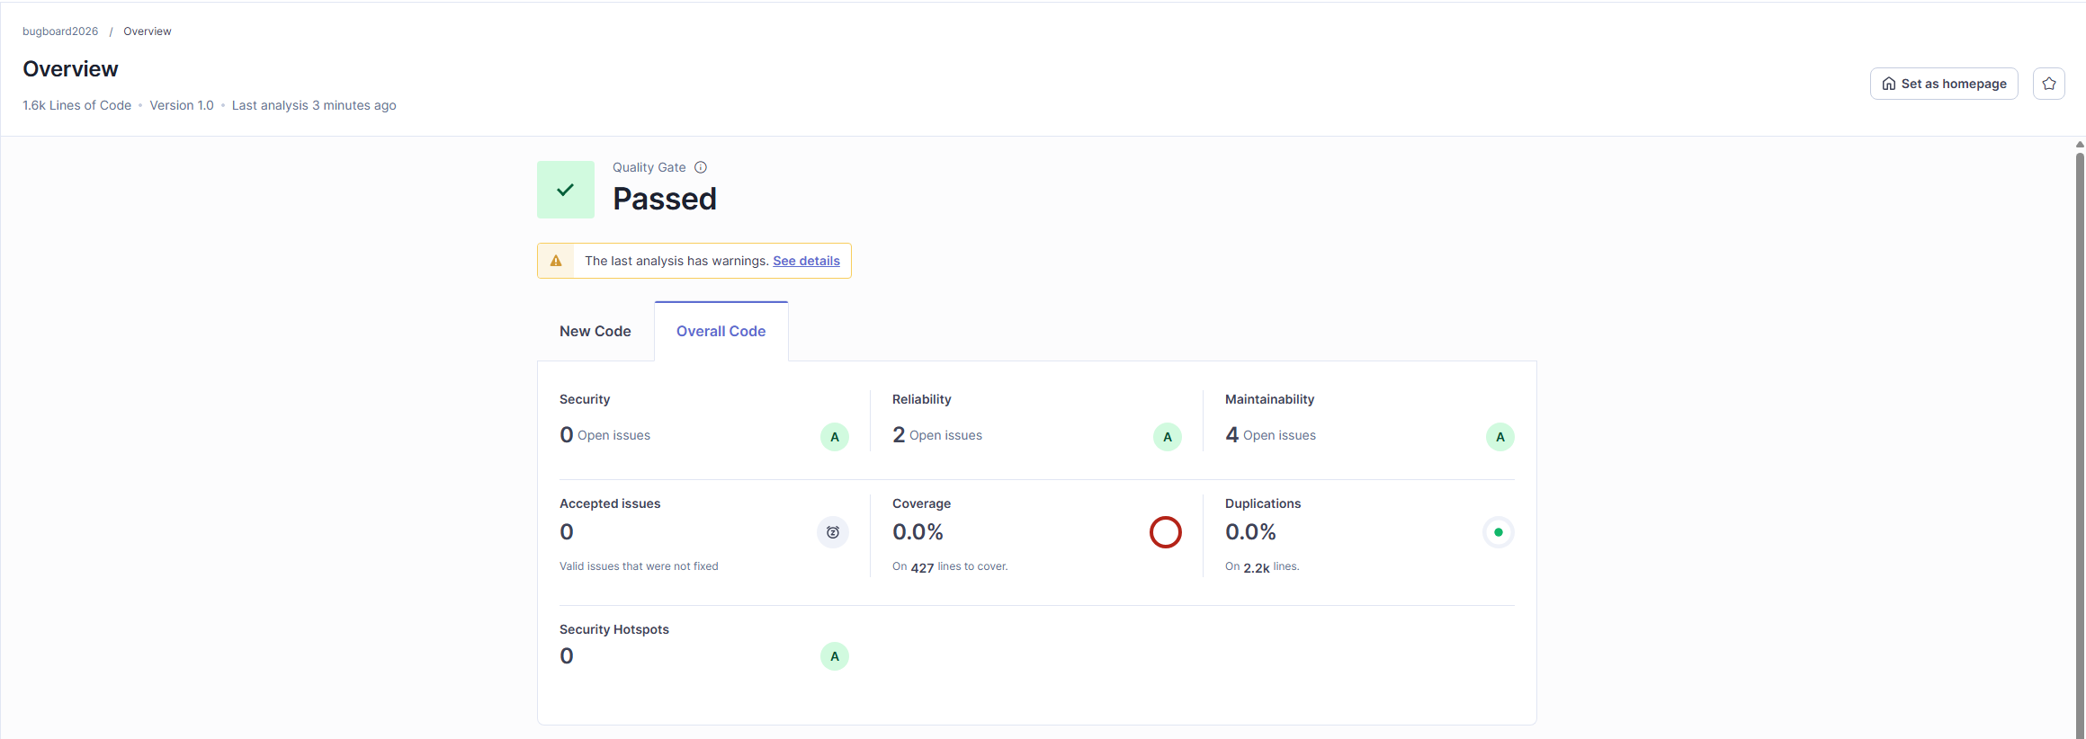
REPORT SONARQUBE
Rocco Molinari - N86005071 Daniele Megna - N86005120

Slide 22
DEPLOYMENT & CONFIG
Riproducibile, isolato, automatizzato
Rocco Molinari - N86005071 Daniele Megna - N86005120

Slide 23
ARCHITETTURA DI SISTEMA
«device»
Dispositivo utente
Browser web
SPA Vue.js in esecuzione
unico punto di contatto:
l’IP pubblico del frontend
«execution environment»
VM Frontend
GCP Compute Engine
Docker: Nginx
IP pubblico statico
asset SPA + reverse proxy /api/
«execution environment»
VM Backend
GCP Compute Engine
Docker: Spring Boot
solo IP privato
non raggiungibile da internet
«database»
Server Database
PostgreSQL
IP interno 10.128.0.0
accetta connessioni
solo dall’IP del backend
HTTP :80
internet → firewall
HTTP :8080
reverse proxy interno
JDBC :5432
via IP interno
Google Cloud Platform — VPC · rete privata · ogni confine presidiato dal firewall
Perché tre nodi separati?
isolamento dei guasti · scaling indipendente per profilo di carico (asset statici / CPU-bound / I/O-bound)
defense in depth: solo il frontend è esposto · rilasci indipendenti (due job di deploy)
Rocco Molinari - N86005071 Daniele Megna - N86005120

Slide 24
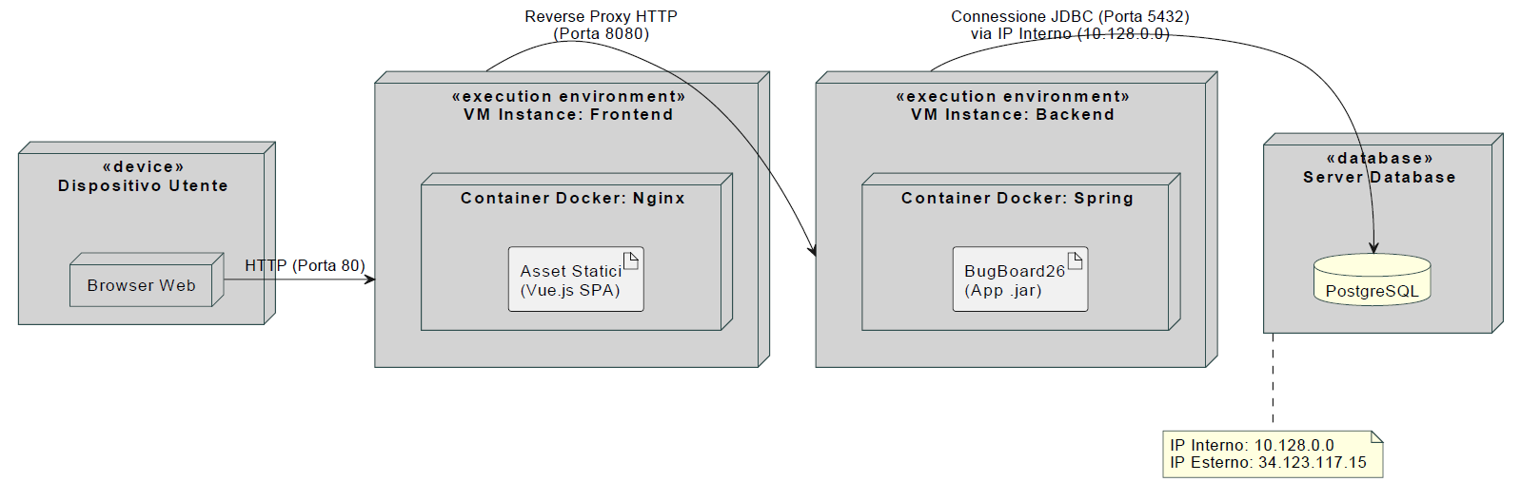
DEPLOYMENT DIAGRAM
Rocco Molinari - N86005071 Daniele Megna - N86005120

Slide 25
CONTAINERIZZAZIONE
Dockerfile multi-stage per FE e BE: build separata dal runtime minimale (JRE · Nginx Alpine)
immagini leggere, superficie d’attacco ridotta
Docker Compose in locale: stessa topologia della produzione → parità di ambienti
Immagini immutabili su GHCR: un nodo guasto si ricrea dall’immagine → RTO 15 min (RNF-03)
restart: unless-stopped → self-healing senza intervento manuale
Rocco Molinari - N86005071 Daniele Megna - N86005120

Slide 26
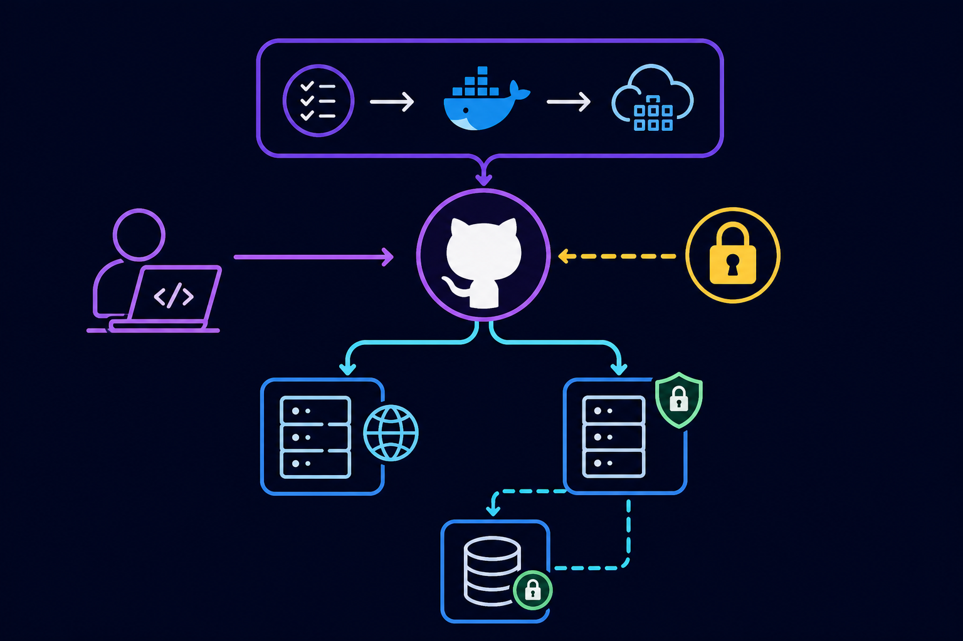
AUTOMATIZZAZIONE DEPLOYMENT
CI/CD con GitHub Actions, trigger su push / pull request verso main
Pipeline: test unitari + build → immagini Docker → push su GHCR → deploy SSH parallelo sui due nodi (solo push su main)
Segreti fuori dal repository: chiave SSH nei GitHub Secrets
3 nodi su GCP: FE pubblico (Nginx) · BE su solo IP privato in VPC · DB che accetta solo il BE
isolamento dei guasti · scaling indipendente · defense in depth · rilasci indipendenti
Rocco Molinari - N86005071 Daniele Megna - N86005120

Slide 27
CHIUSURA
Cosa difendiamo e cosa rifaremmo
Rocco Molinari - N86005071 Daniele Megna - N86005120

Slide 28
CONFIGURATION MANAGEMENT
Git + GitHub (repo privato) come unica fonte: codice, storia, CI
98 commit (apr–lug 2026), bilanciati 52 + 46 → conoscenza condivisa del codice
Code frequency = evidenza empirica dell’approccio iterativo dichiarato
Rocco Molinari - N86005071 Daniele Megna - N86005120

Slide 29
RETROSPETTIVA E SINTESI
Le decisioni che difendiamo:
processo ibrido guidato dal profilo di rischio
topologia a 3 nodi
concorrenza ottimistica end-to-end: @Version → 409 → retry lato client (RNF-02)
testing sistematico: classi di equivalenza + condition coverage
Cosa ha funzionato: il contratto REST stabile ha reso il lavoro davvero parallelo in un team di 2
Trade-off tecnici riconosciuti:
polling delta (5 s): costo costante, zero push — ma aggiornamento mai istantaneo
reverse proxy: zero CORS, BE mai esposto — ma l’hop domina la latenza misurata
ripristino (RTO 15 min) al posto della ridondanza: né repliche né load balancer
stato tutto nel DB: nodi effimeri — ma persistenza su un solo nodo (RPO 24 h)
Rocco Molinari - N86005071 Daniele Megna - N86005120

